Slide 1


Creó: Jeremías
Candelo Valencia
Parques Nacionales de la República Dominicana
En la República Dominicana hay grandes y extensos parques nacionales. La mayoría se encuentran en las regiones del interior del país y algunos cercanos a la costa.
En algunas zonas de la República Dominicana la temperatura a veces en inferior a 0º centígrados, una de las mayores alturas de la República Dominicana la tiene el Pico Duarte con nada menos que 3.087 m de altura; el techo del país le corresponde a La Pelona con 3.150 msnm.
República Dominicana es un espectacular país que no solamente tiene bonitas y paradisiacas playas sino también más de 20 parques nacionales protegidos y grandes cordilleras montañosas como la Cordillera Central denominada los "Alpes dominicanos" . Este es un paraíso para los amantes de la naturaleza, se trata de la cadena montañosa más grande la República Dominicana, donde se respira un aire puro de la sierra y lo rodea típica flora alpina. Senderistas, montañeros y grupos a CABALLO se acercan a este paraíso del interior de la isla. Cada vez son más comunes las agencias que ofrecen paquetes de ecoturismo a esta zona y paquetes de aventura incluyendo rafting, descenso de cascadas, barranquismo y paseos en vehículos 4x4.
Creó: Jeremías
Candelo Valencia

Slide 2
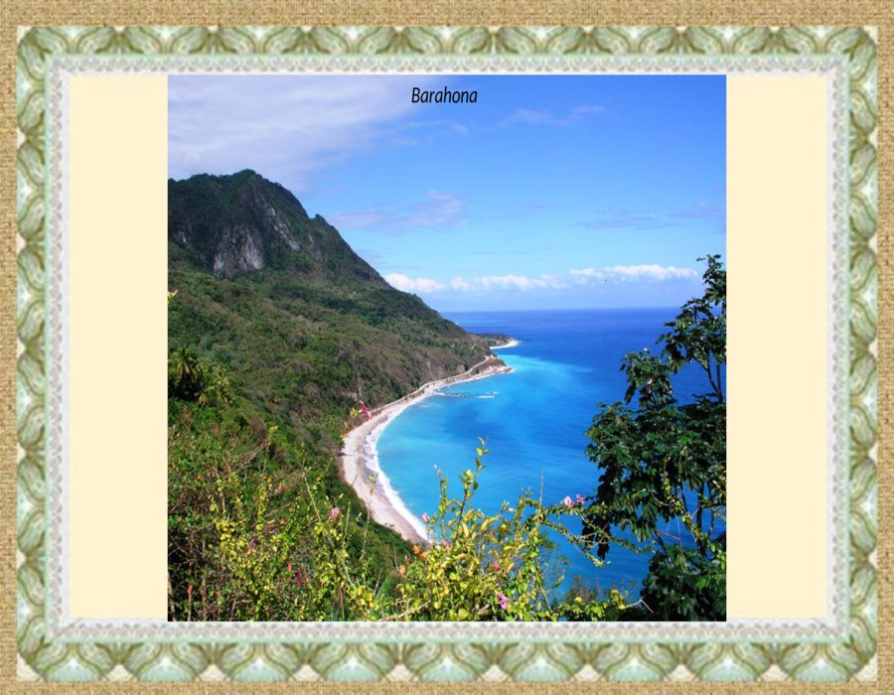

Slide 3
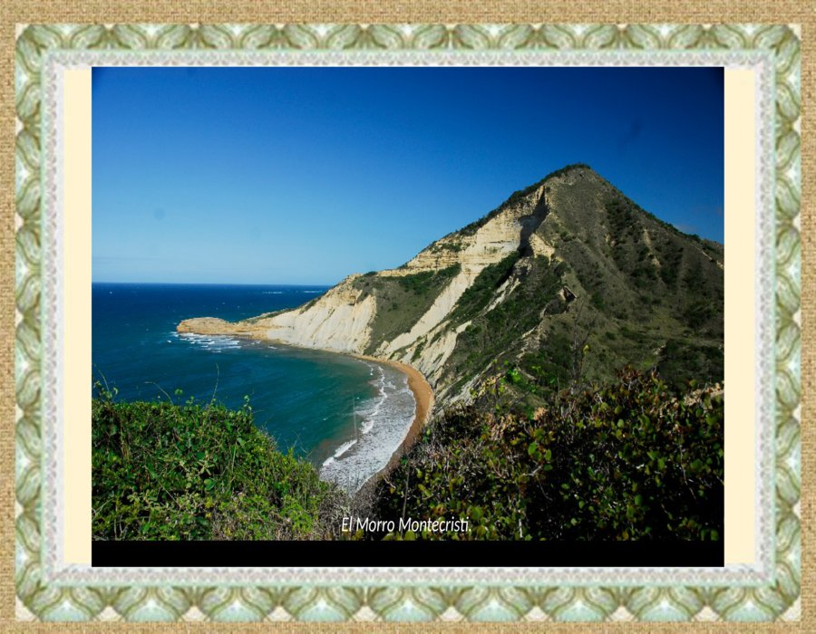

Slide 4
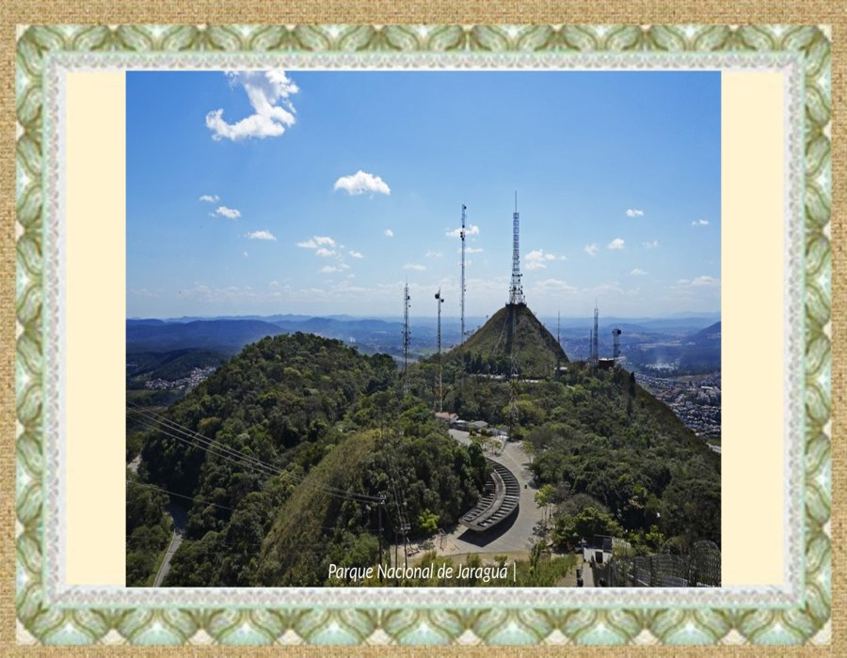

Slide 5
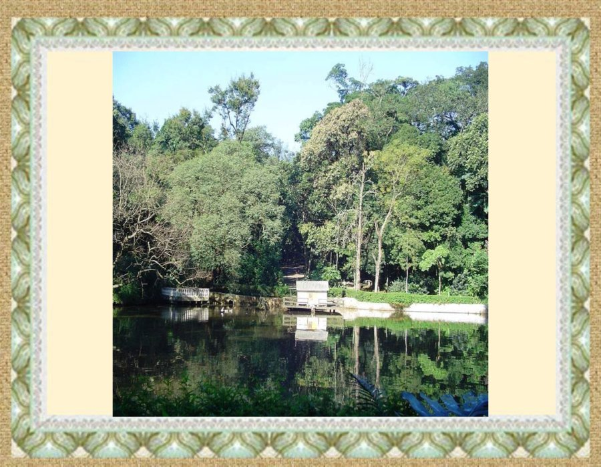

Slide 6
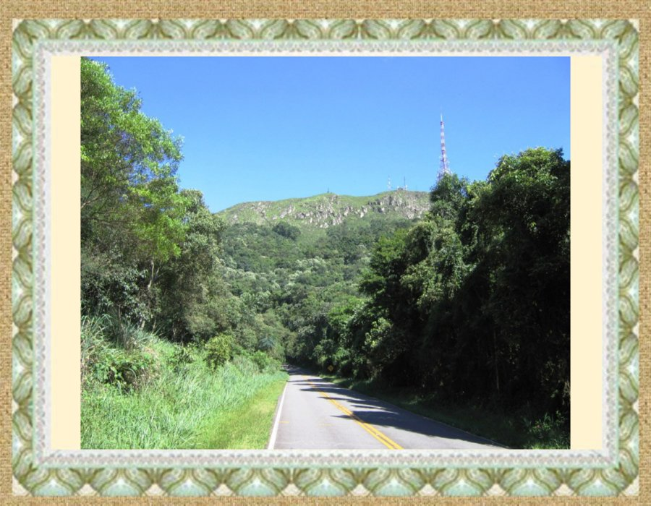

Slide 7
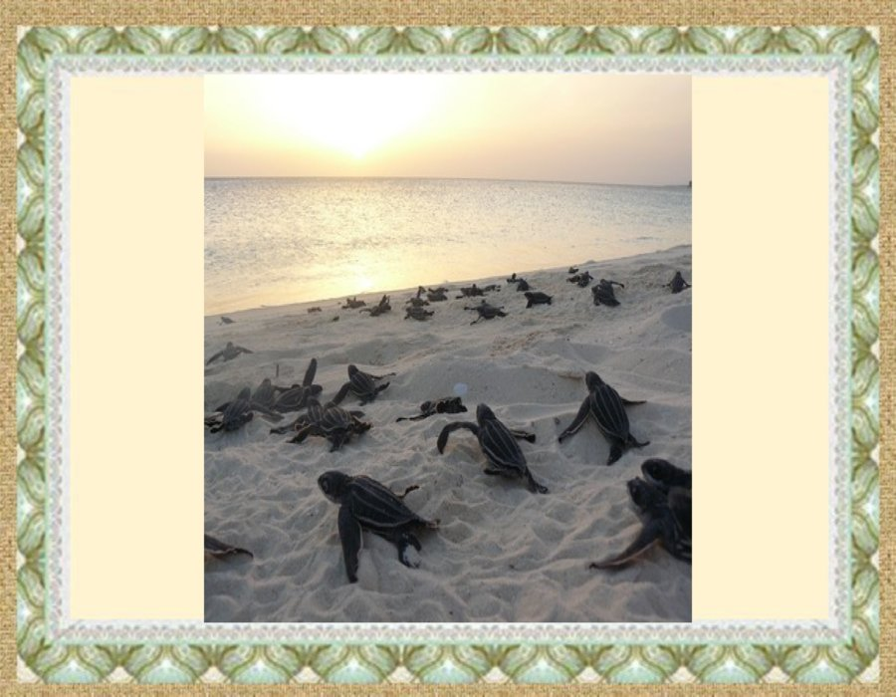

Slide 8
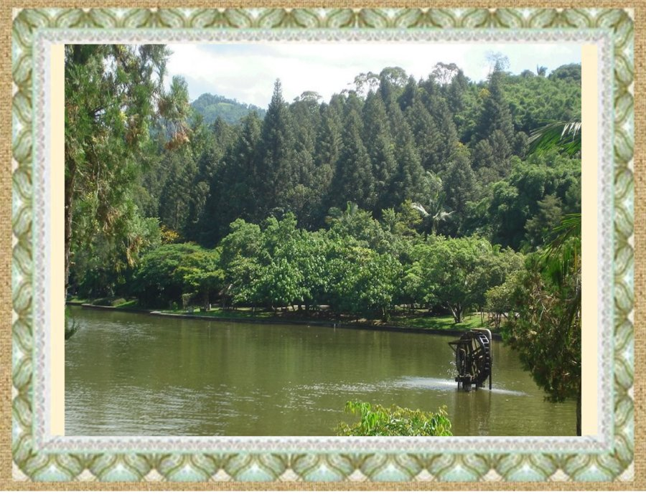

Slide 9
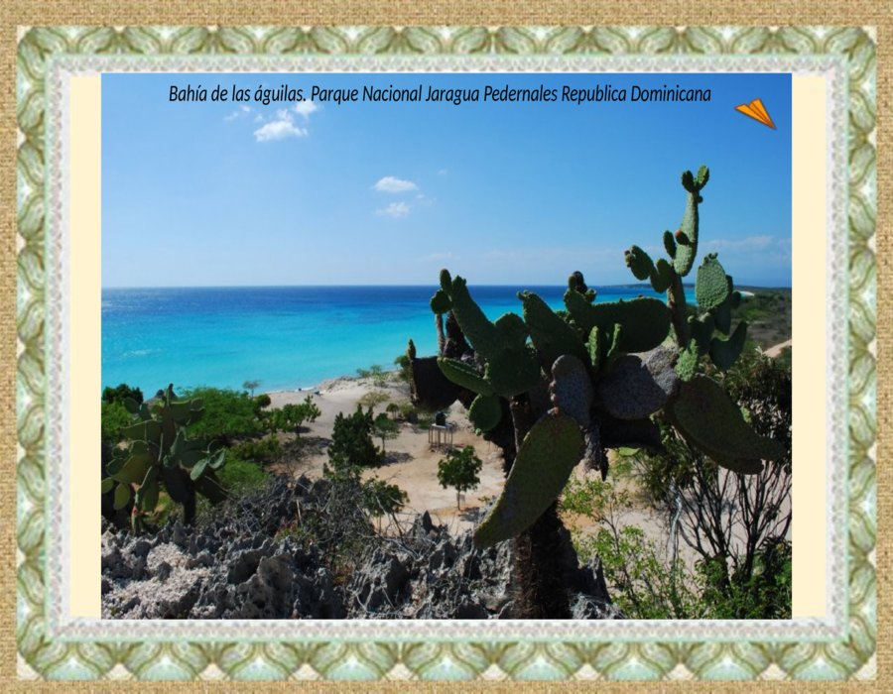

Slide 10
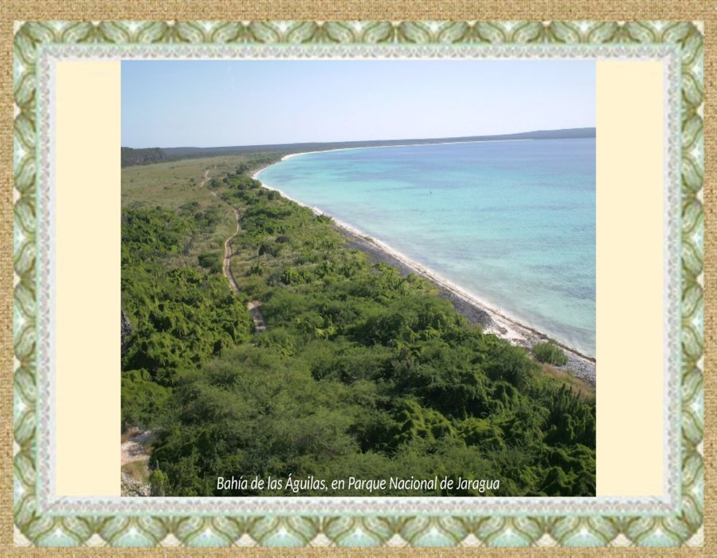

Slide 11
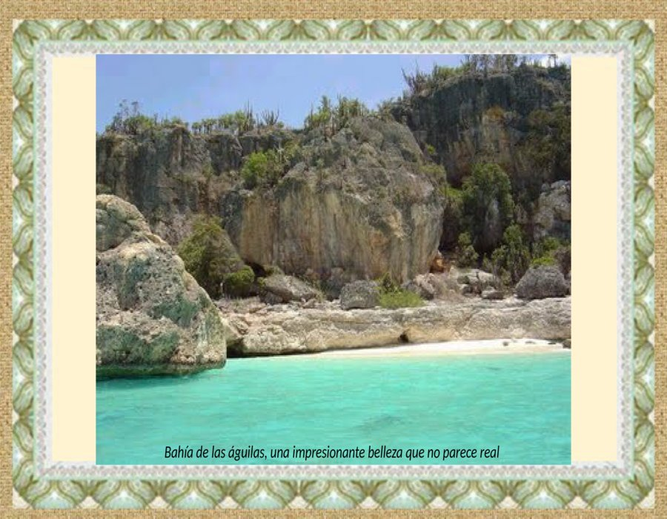

Slide 12
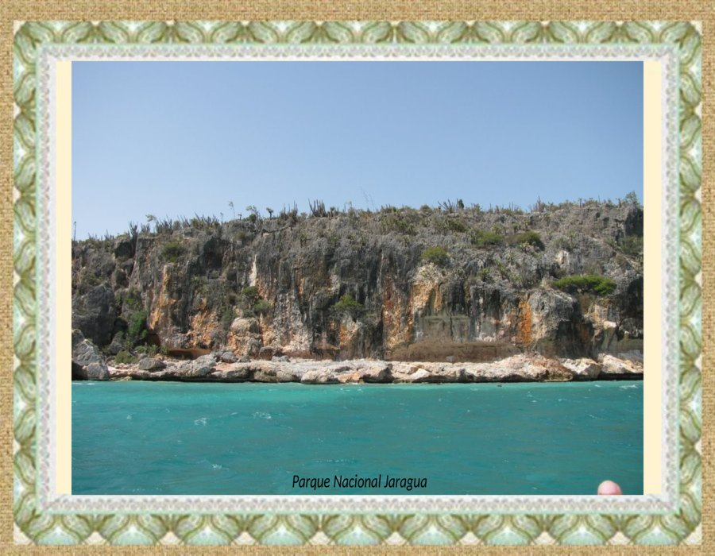

Slide 13
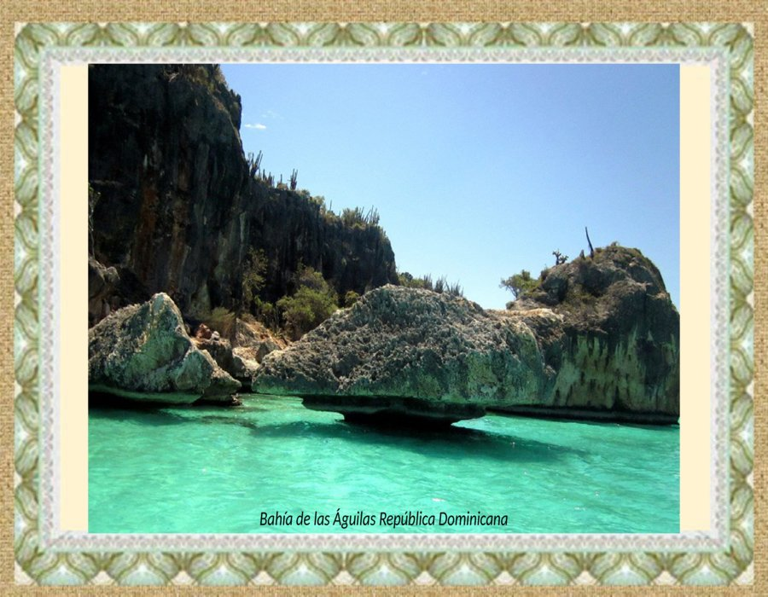

Slide 14
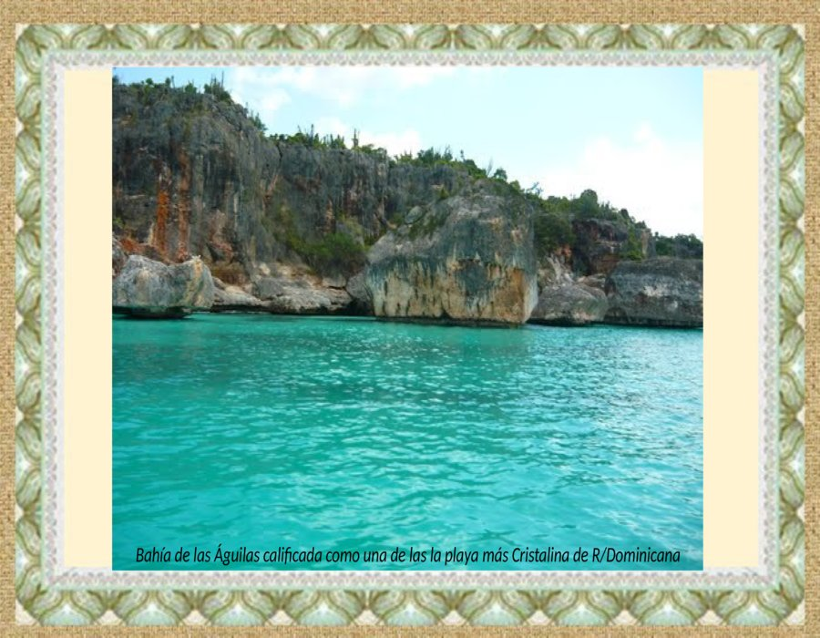

Slide 15
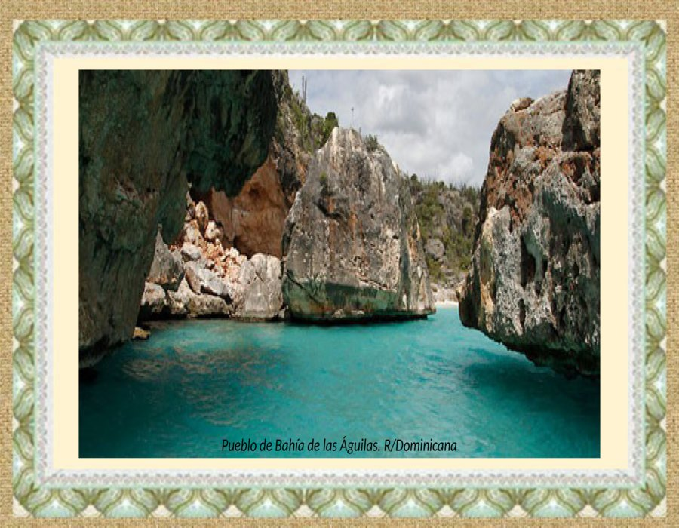

Slide 16
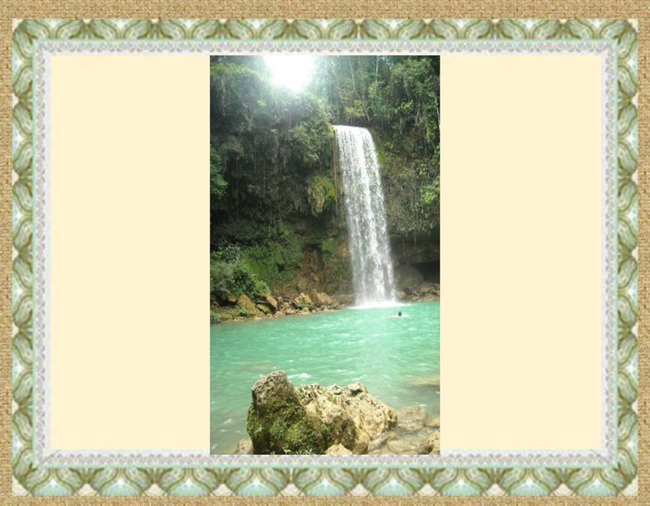

Slide 17
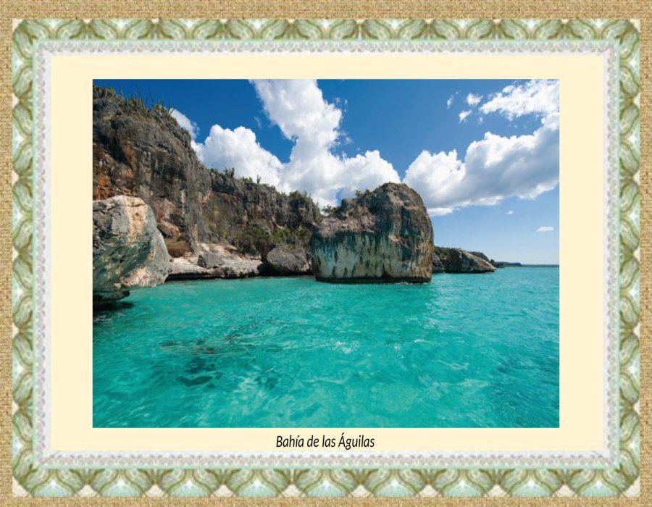

Slide 18
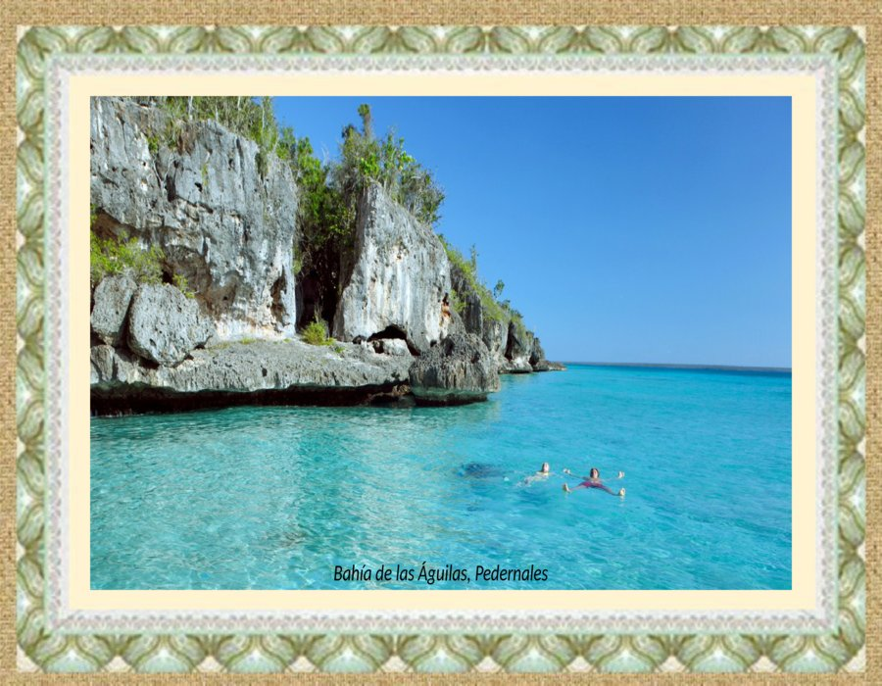

Slide 19
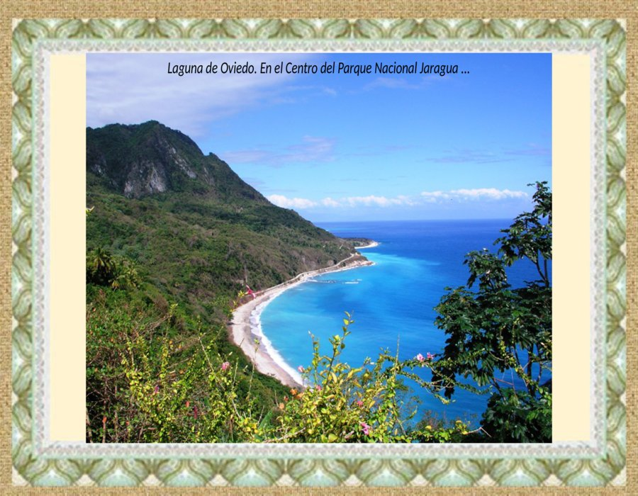

Slide 20
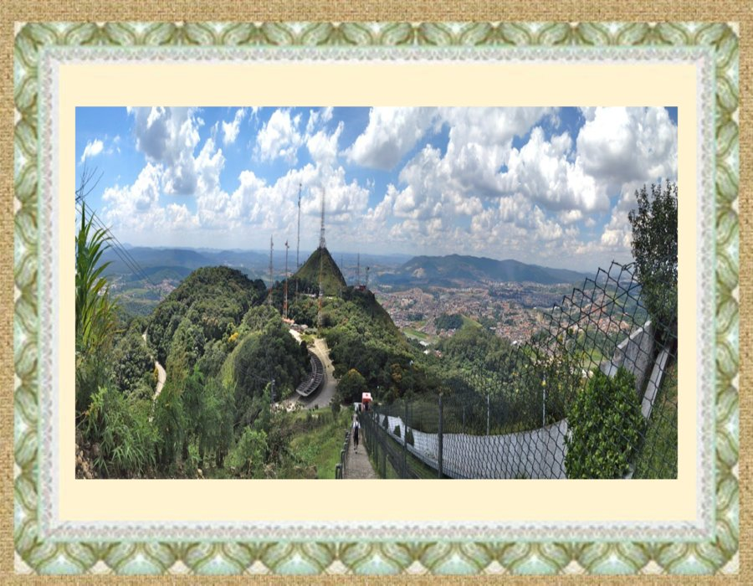

Slide 21
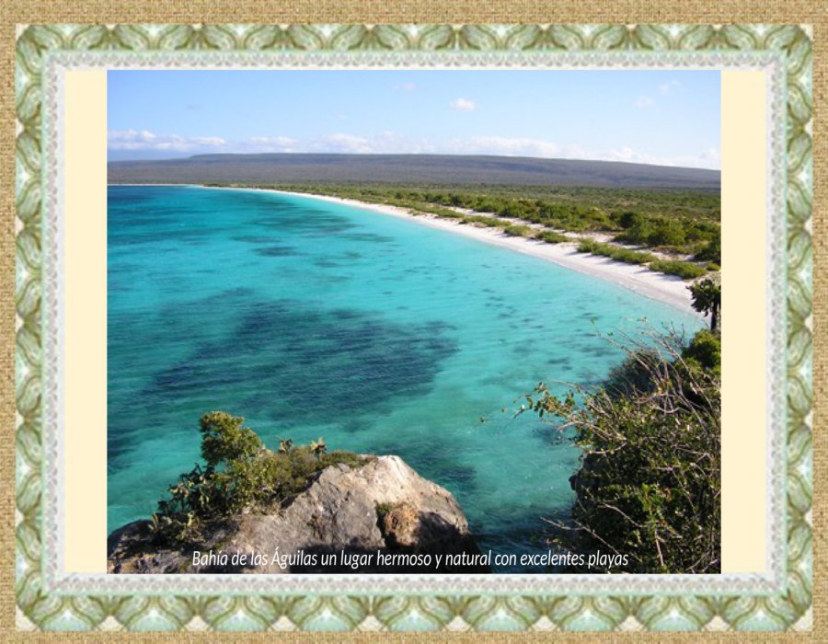

Slide 22
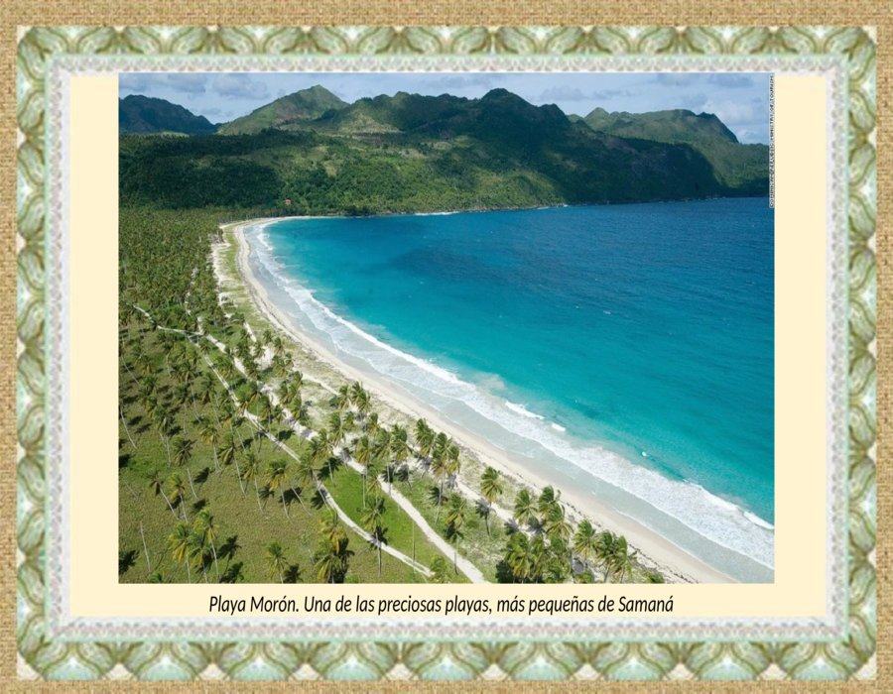

Slide 23
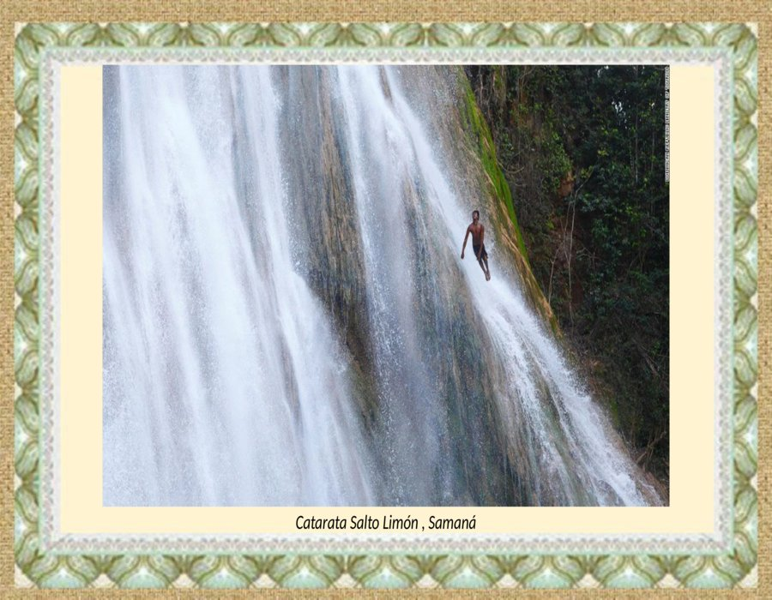

Slide 24
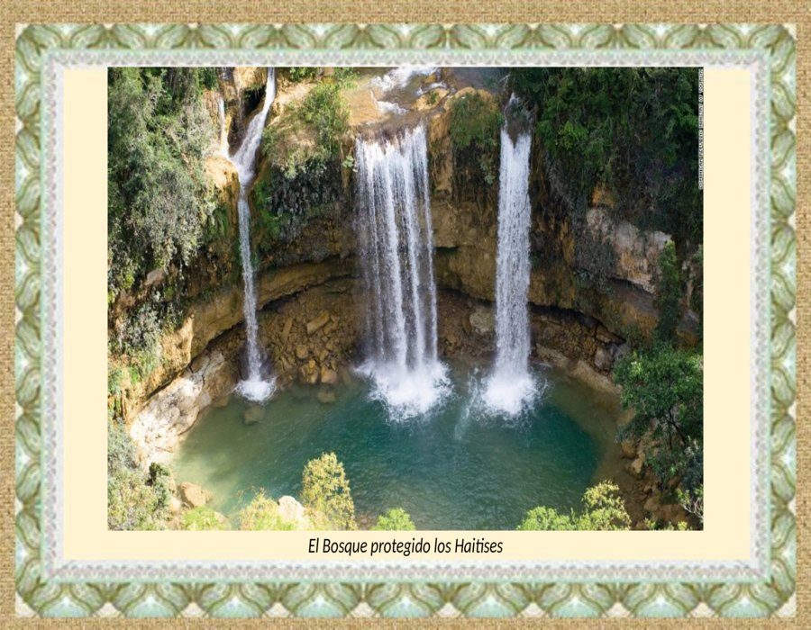

Slide 25
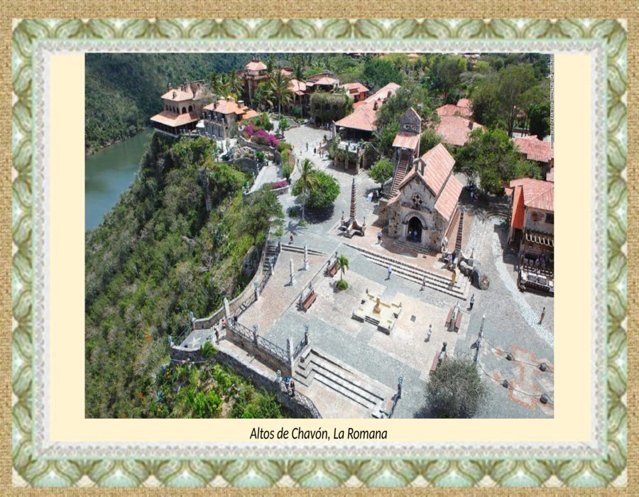

Slide 26
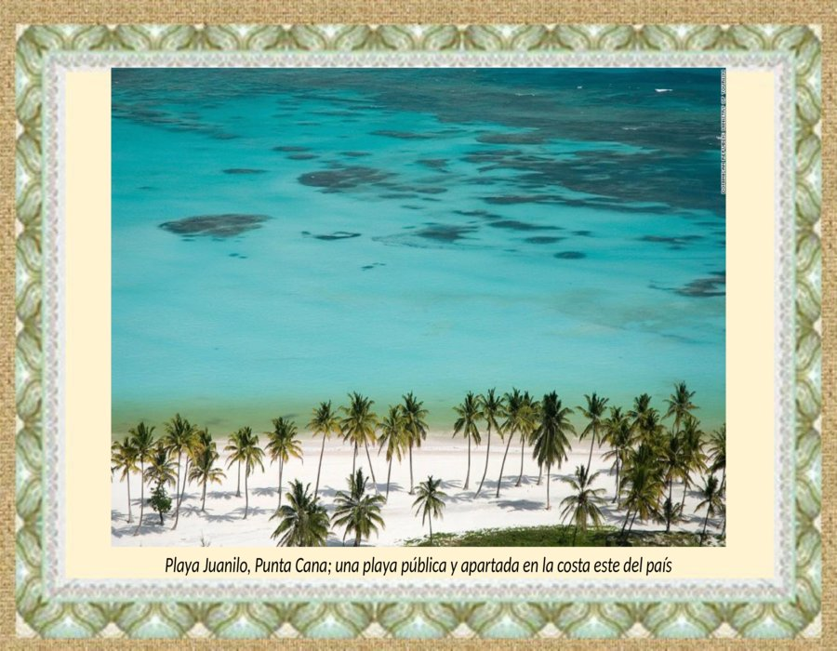

Slide 27
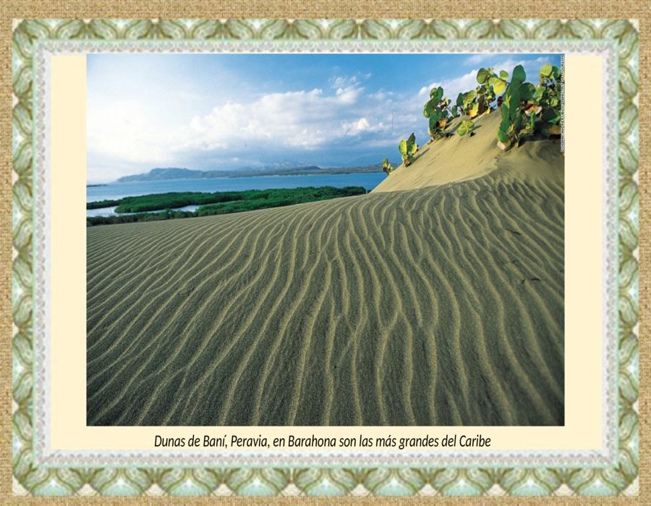

Slide 28
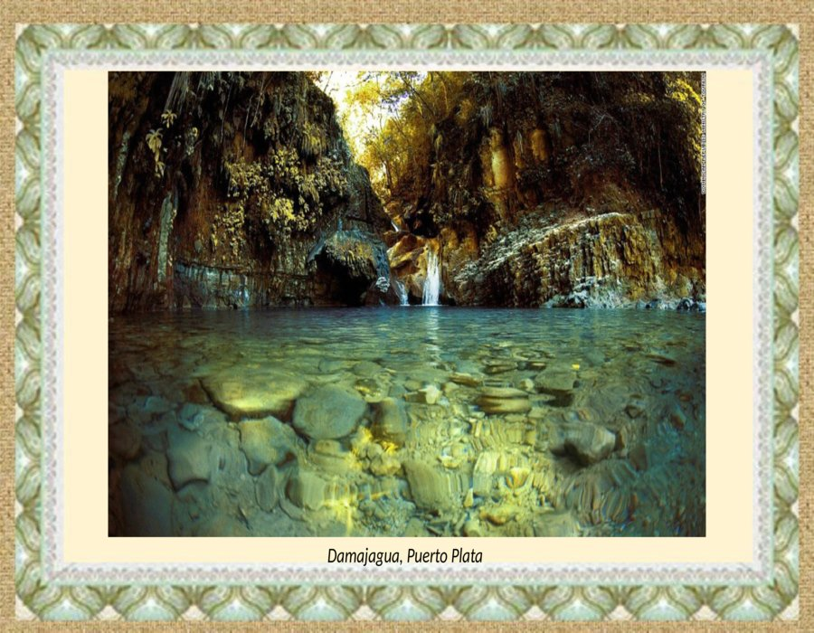

Slide 29
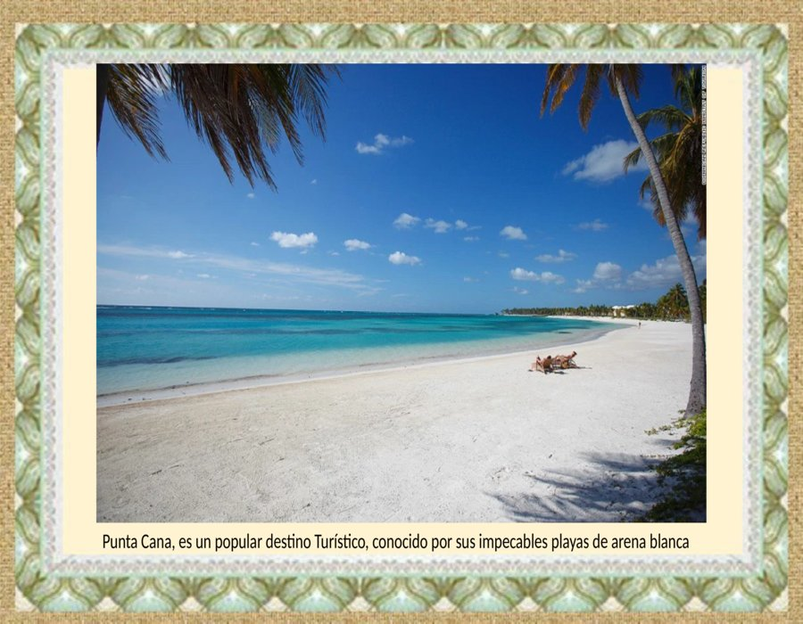

Slide 30
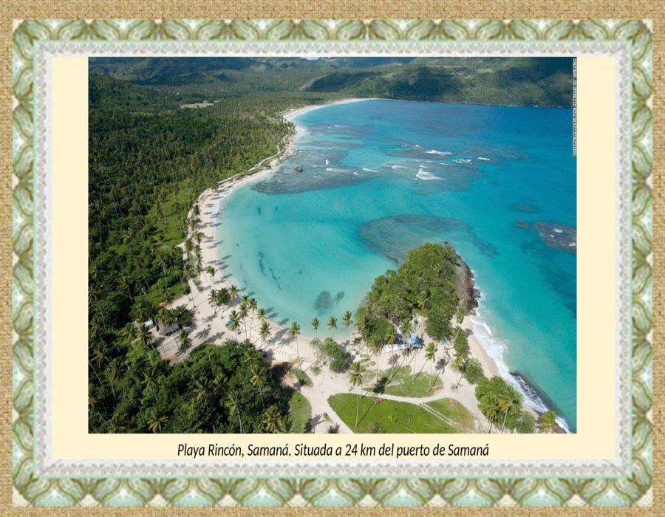

Slide 31
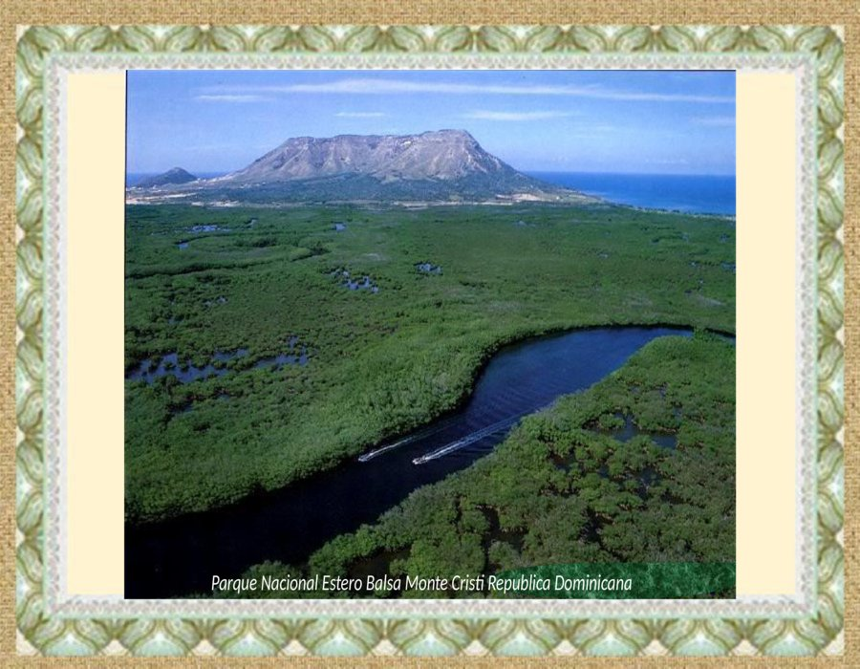

Slide 32
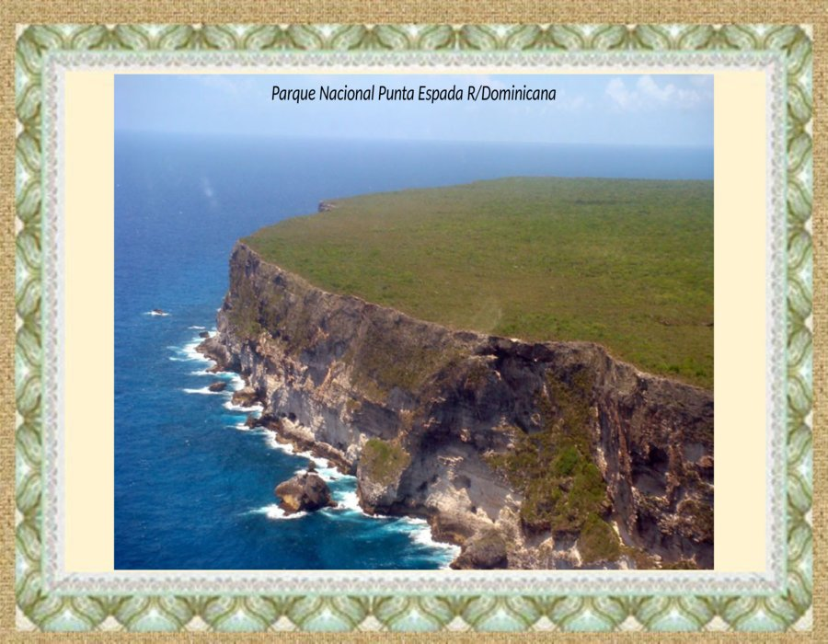

Slide 33
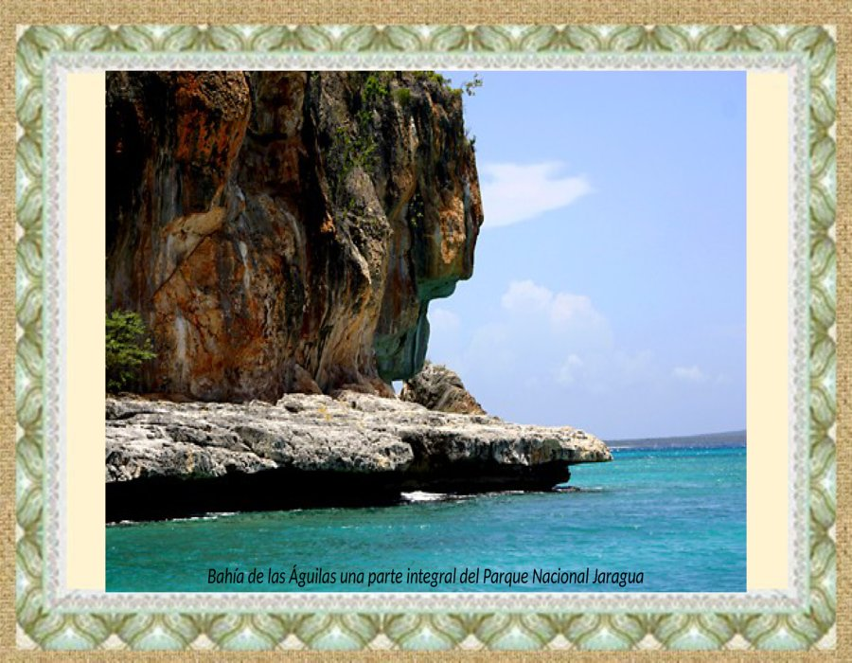

Slide 34
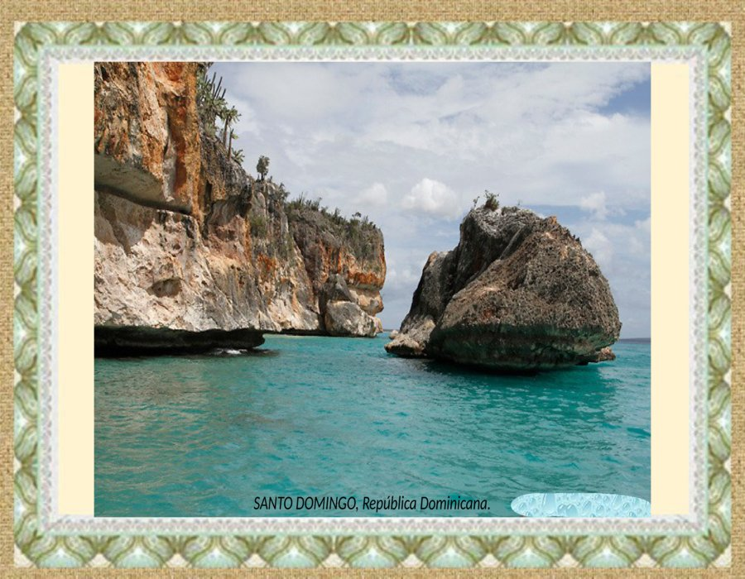

Slide 35
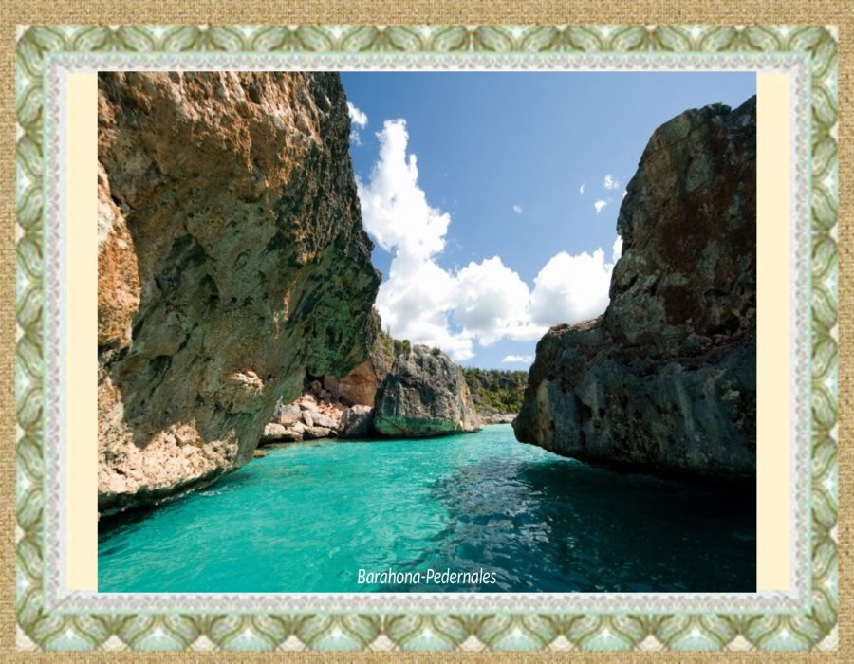

Slide 36
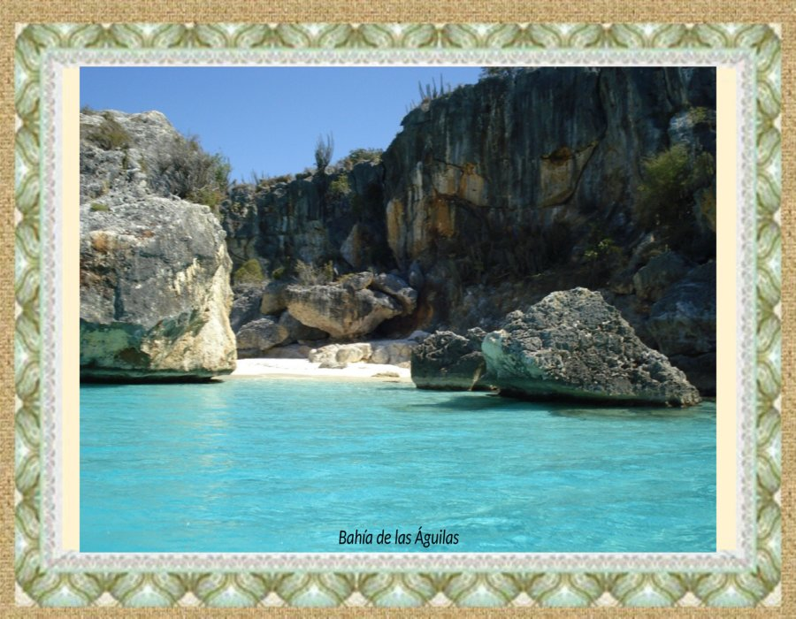

Slide 37
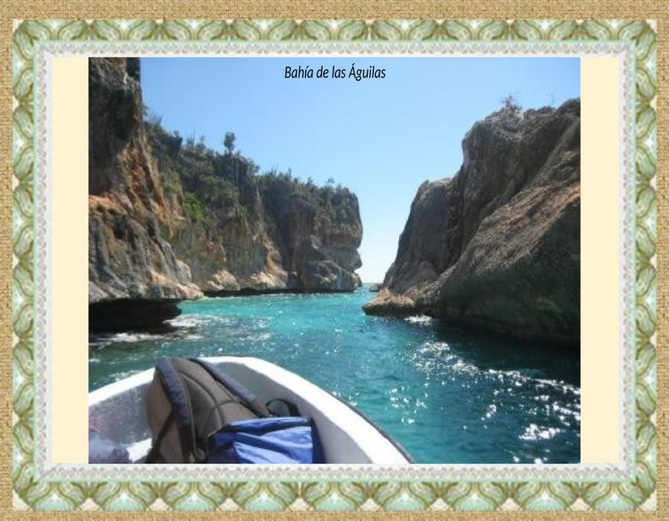

Slide 38


Slide 39
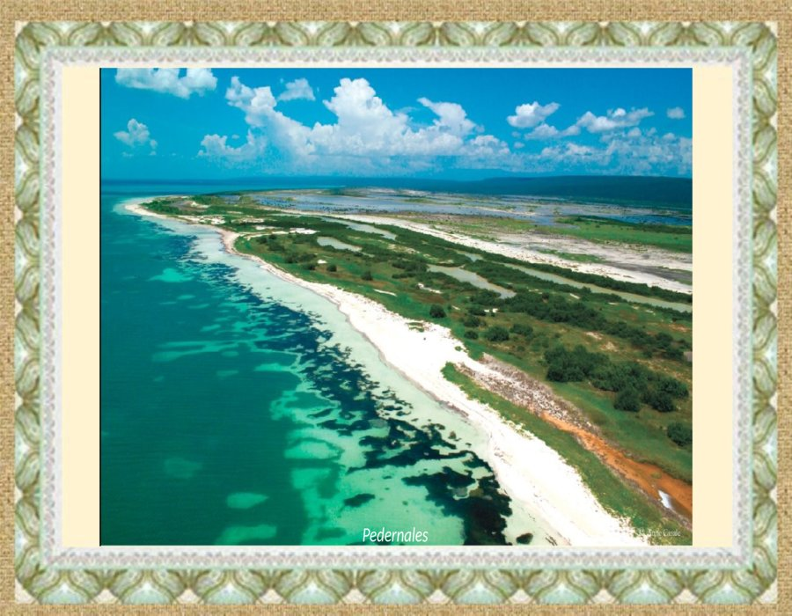

Slide 40
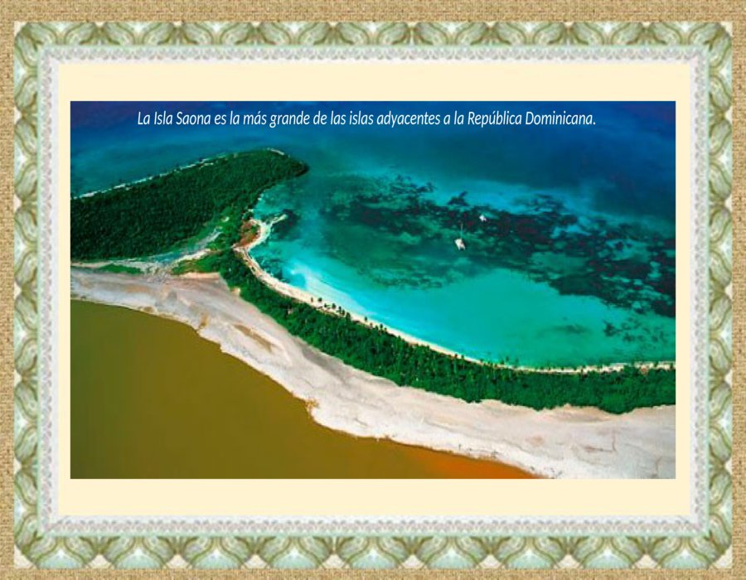

Slide 41
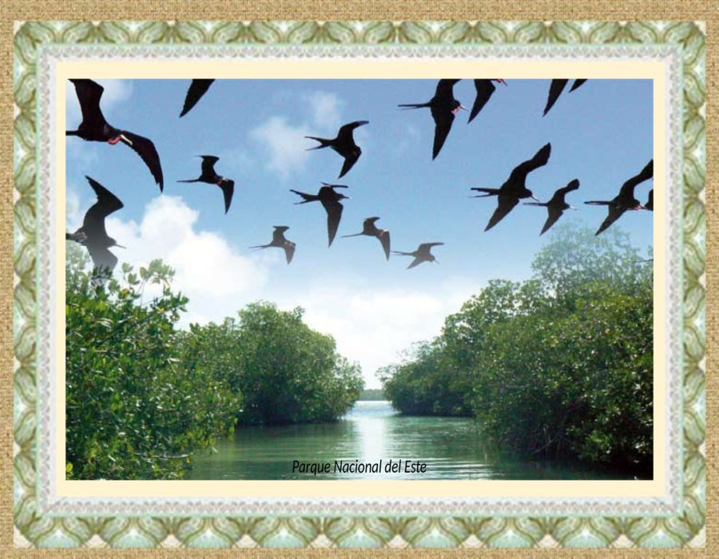

Slide 42
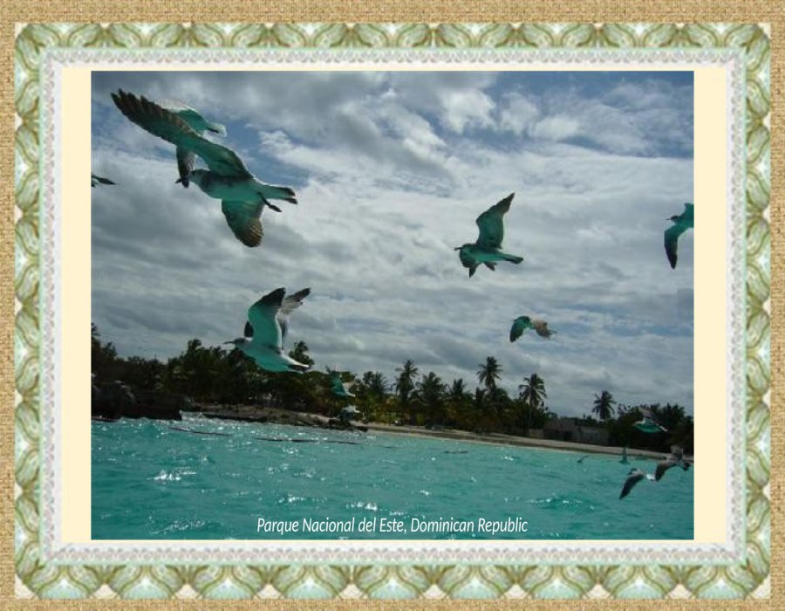

Slide 43
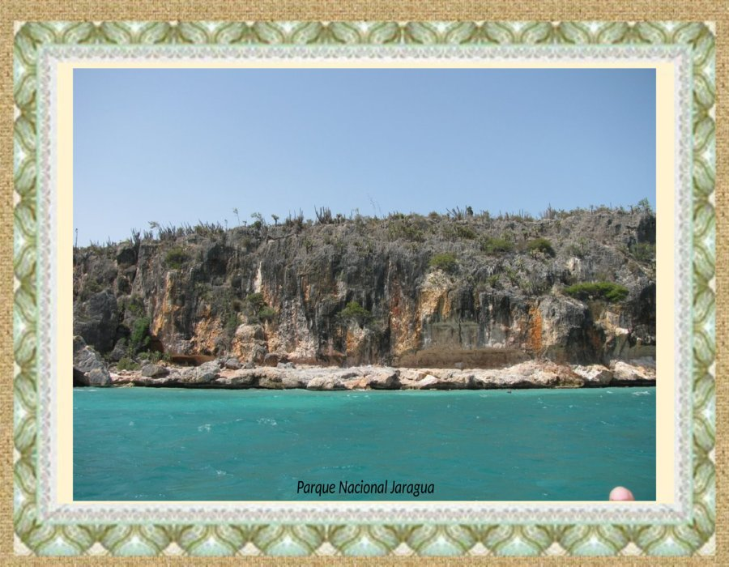

Slide 44
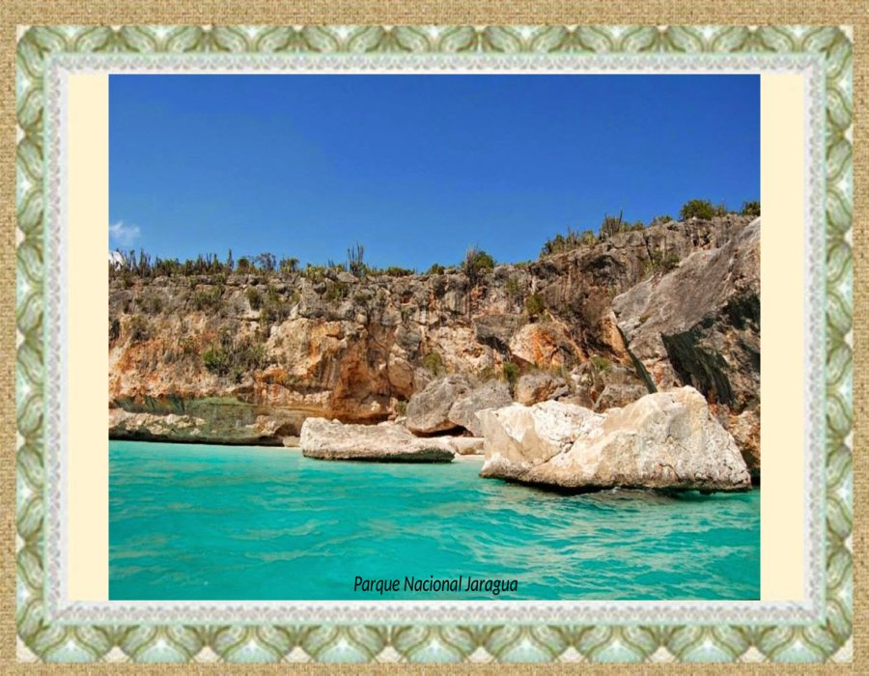

Slide 45
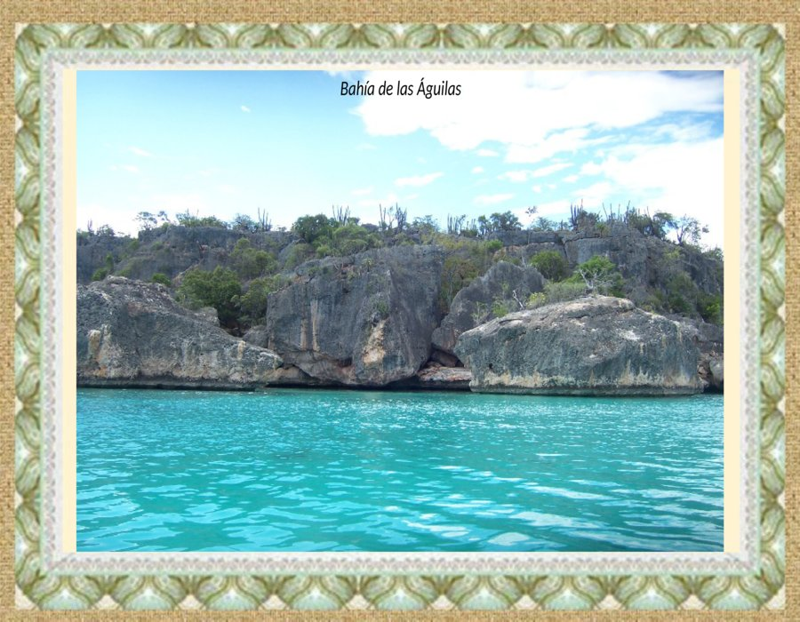

Slide 46
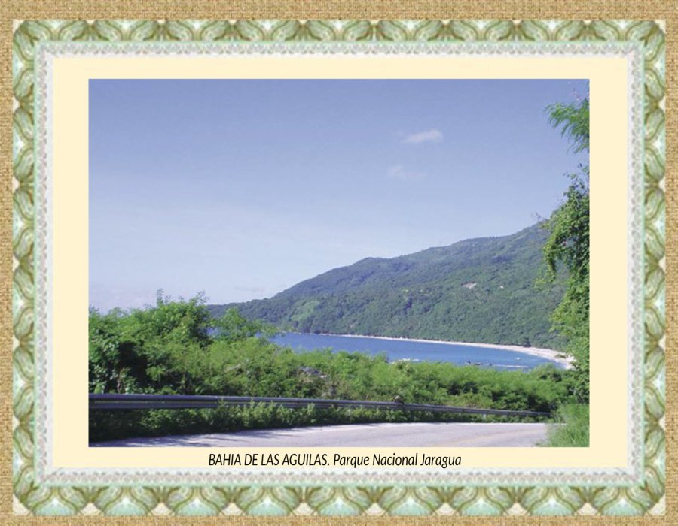

Slide 47
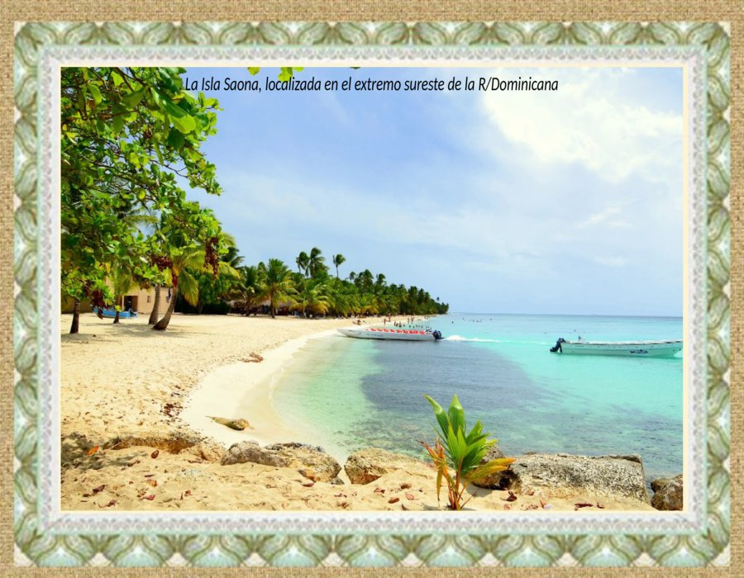

Slide 48
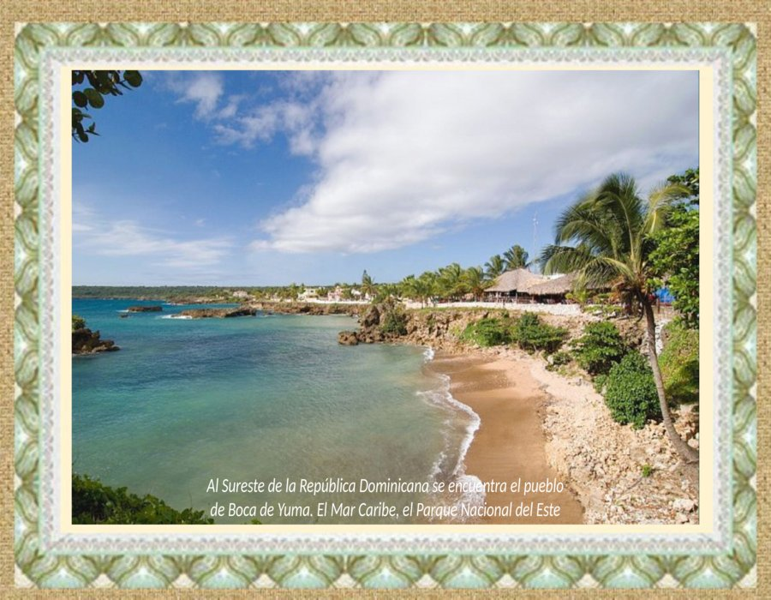

Slide 49
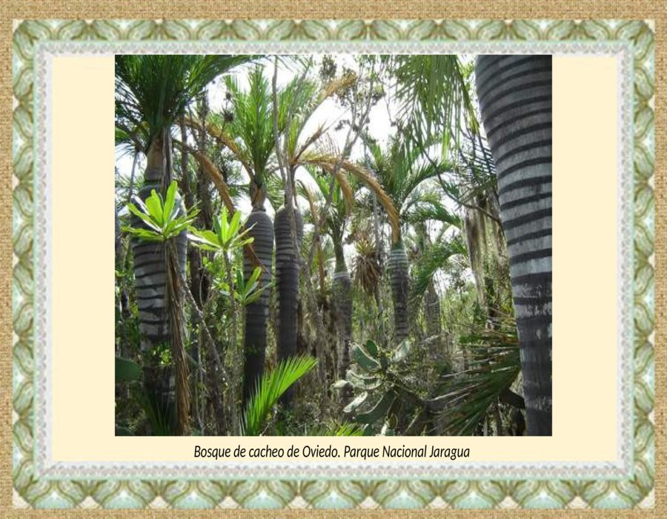

Slide 50
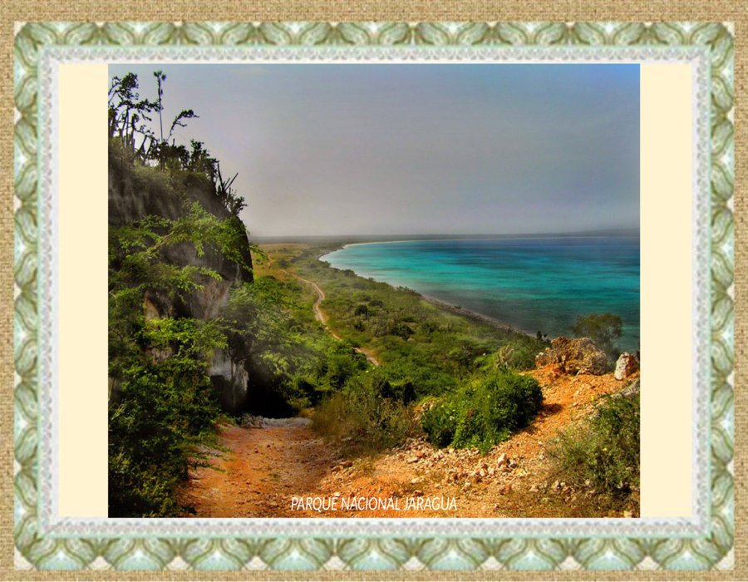

Slide 51
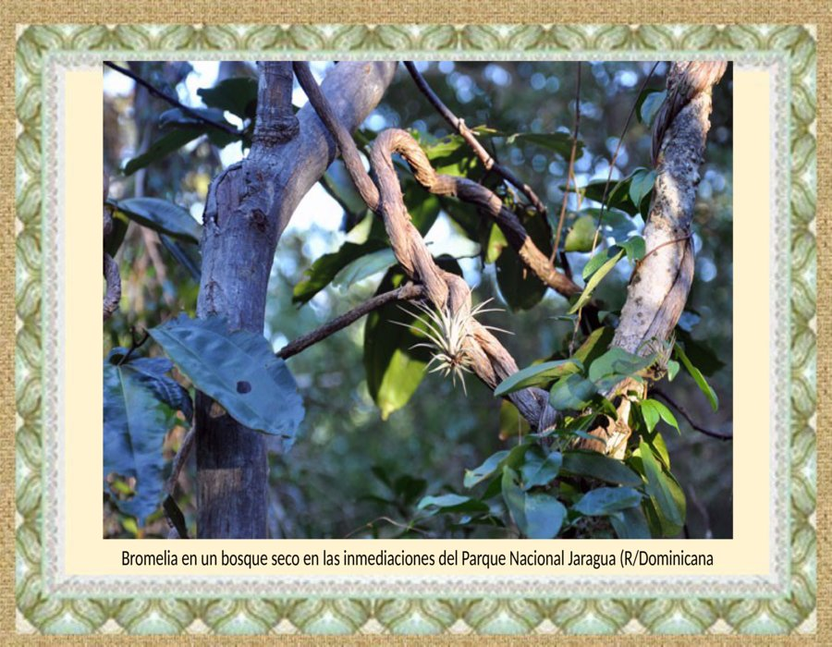

Slide 52
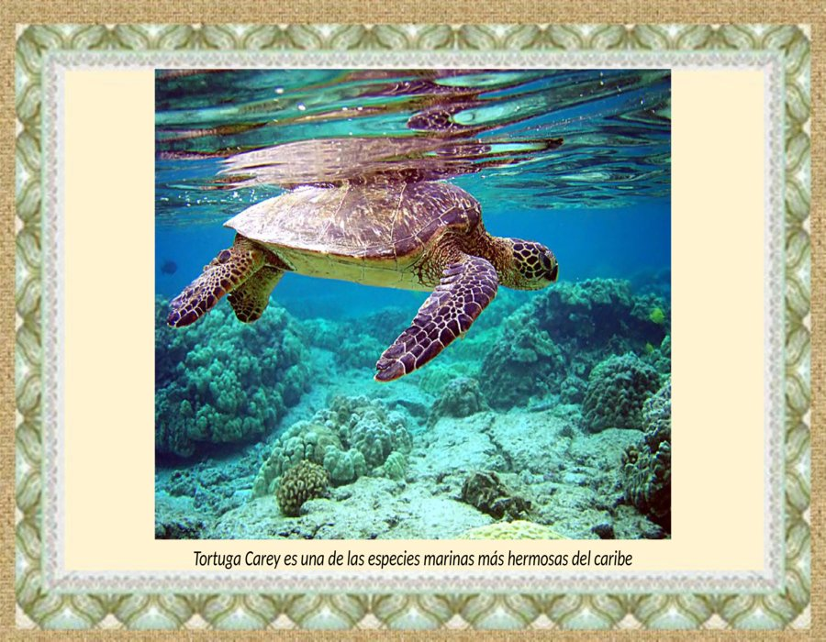

Slide 53


Slide 54


Slide 55


Slide 56


Slide 57


Slide 58


Slide 59


Slide 60







¿Te ha gustado?
Puedes ver más entrando
Aquí
Además puedes recibir powerpoints en tu correo electrónico suscribiéndote aquí:

